Slide 1


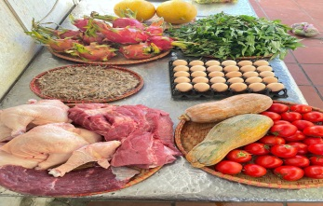
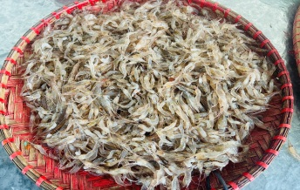
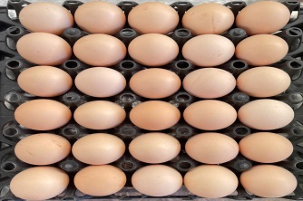
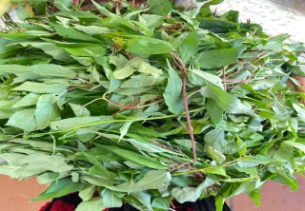

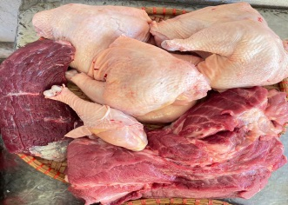

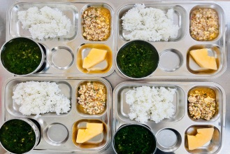
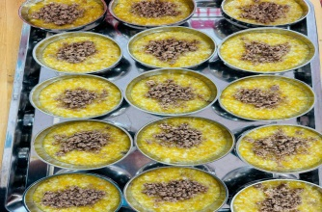
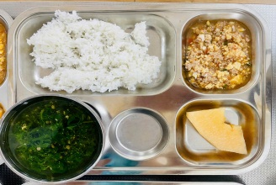
Thực đơn ngày 27 - 8 - 2024
Bữa đệm sáng
- Thanh long
Bữa trưa
- Trứng thịt rim cà
- Canh tép nấu rau đay
- Dưa vàng
MN Ánh Dương Xanh
Bữa phụ chiều
- Cháo thịt bò rau củ

